Slide 1







FAST FOOD
Collège Henri Barbusse | 2026
Séance 1
Pourquoi aller dans les fast-foods?
1

Slide 2


Quel projet ?
Fast food et grandes enseignes alimentaires sont dans notre quotidien :
- Qu’est-ce qui vous attire, vous plaît ?
- Quelles sont les stratégies pour que ça marche ?
- Quelles sont les limites et les problématiques ?
- Quels espaces à imaginer ?

Slide 3










Les séances
On est là !
Séance
1
Séance
2
Séance
3
Séance
4
Séance
5
2h
2h
3h
2h
2h
Pourquoi aller dans un FF ?
Stratégies de marketing
Balade enquête
Réalisation des fresques
Le fast-food idéal
Inter séances
Se cultiver, débattre, s’interroger, etc.
sans intervenant·e

Slide 4

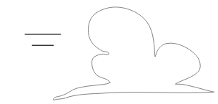




rouge vert violet bleu
Panorama mental de la classe
LES ENSEIGNES
LES MOTS JETÉS
+ connue
- connue
LES PRODUITS
LES COÛTS
Salé
Sucré
5

Slide 5
Panorama mental de la classe
AVEC QUI ?
POURQUOI ?
5

Slide 6
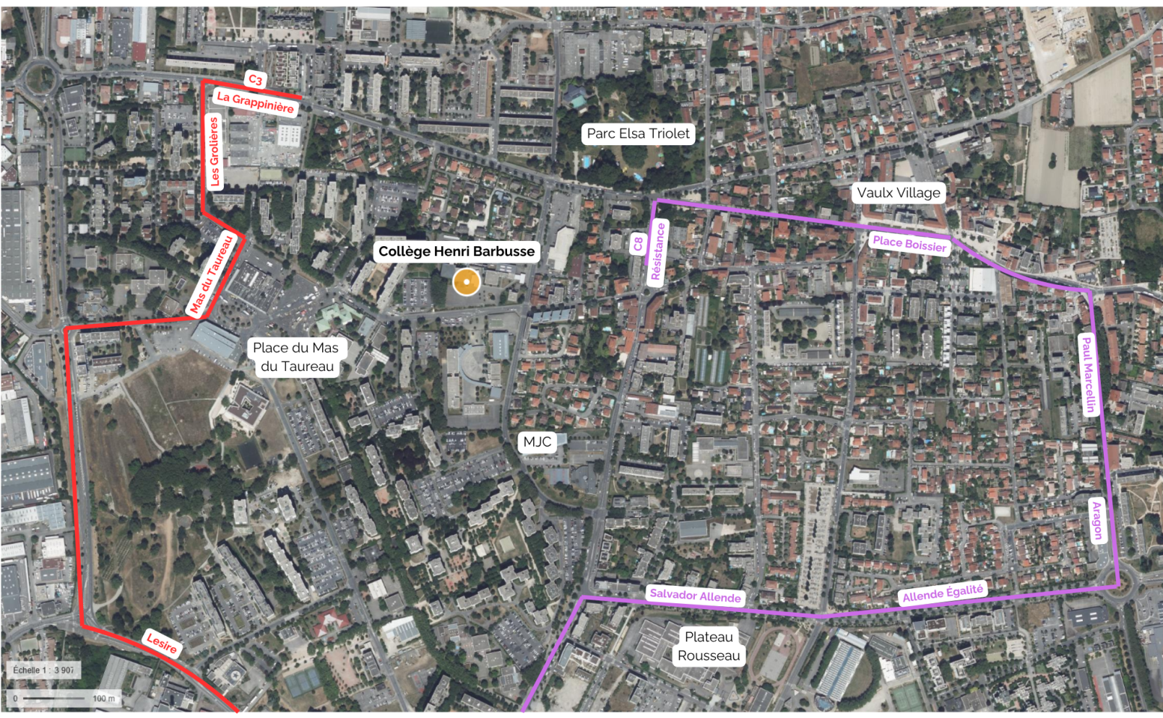
Vos habitudes

Slide 7
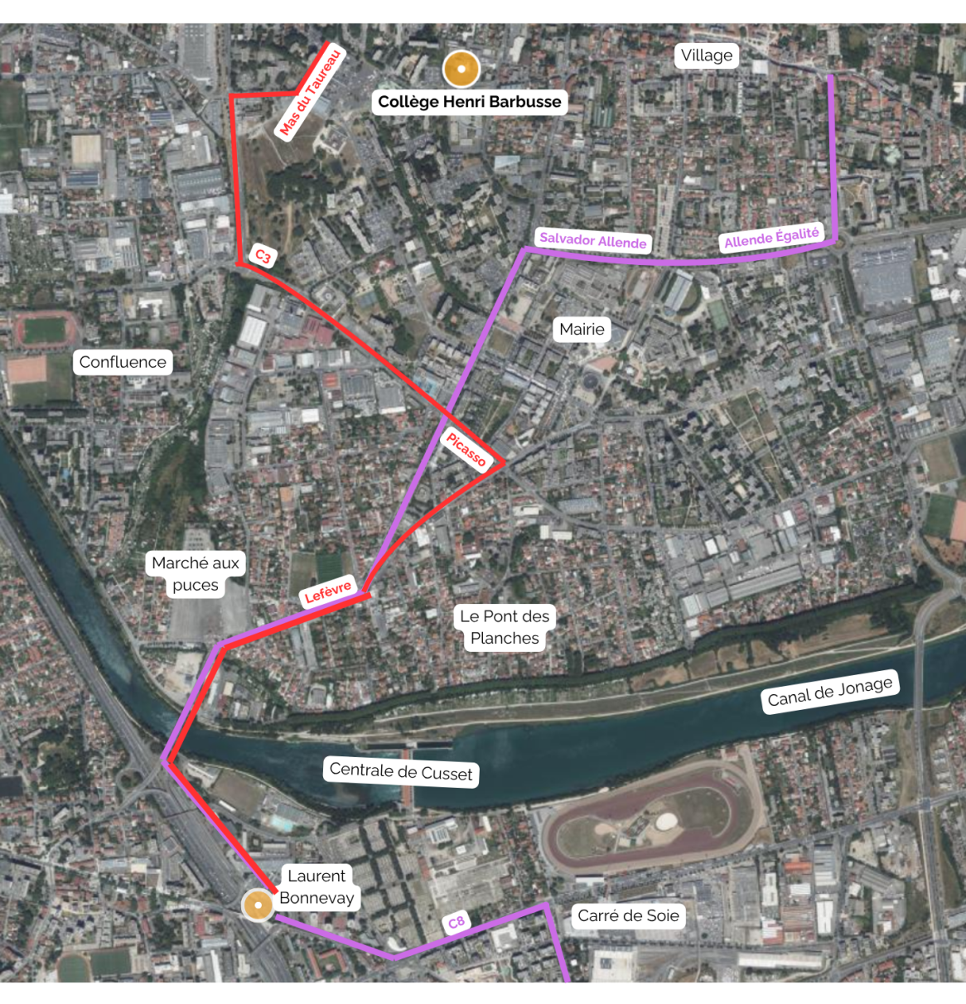
Vos habitudes

Slide 8

Analysons quelques articles
Lis l’article et réponds aux questions ci-dessous :
➔De quoi parle l’article ?
➔Quelle est la source et quand a-t-il été écrit ?
➔Quelle est la thèse de l’auteur·ice ?
⇒
SUR LES POST-IT : Quelles idées vous paraissent importantes ?

Slide 9

FAST FOOD
Séance 2
Collège Henri Barbusse | 2026
Stratégies de marketing
8

Slide 10



Les stratégies de marketing
Définition
Ensemble de méthodes et d'actions à mettre en œuvre pour permettre à une entreprise d'atteindre ses objectifs de vente auprès de ses client·es cibles.
Communiquer avec leur clientèle et faire passer un message. S’adapte aux époques ⇒ les messages et les stratégies changent !
La publicité
Exemples
● ● ●
Années 90 ⇒ les prix peu élevés ou la présentation des produits
Années 2000 ⇒ les jouets oﬀerts aux enfants (collection) Composition des produits (crise de la vache folle, greenwashing) etc.

Slide 11



Les stratégies de marketing
2 thématiques
3 documents par thématique
6 tables
LES MOYENS
LES CIBLES
La places des inﬂuenceur·euses
La carte de l’inclusivité
La guerre des enseignes
Les enfants d’abord !
L’évolution des logos
La maîtrise des codes du digital

Slide 12
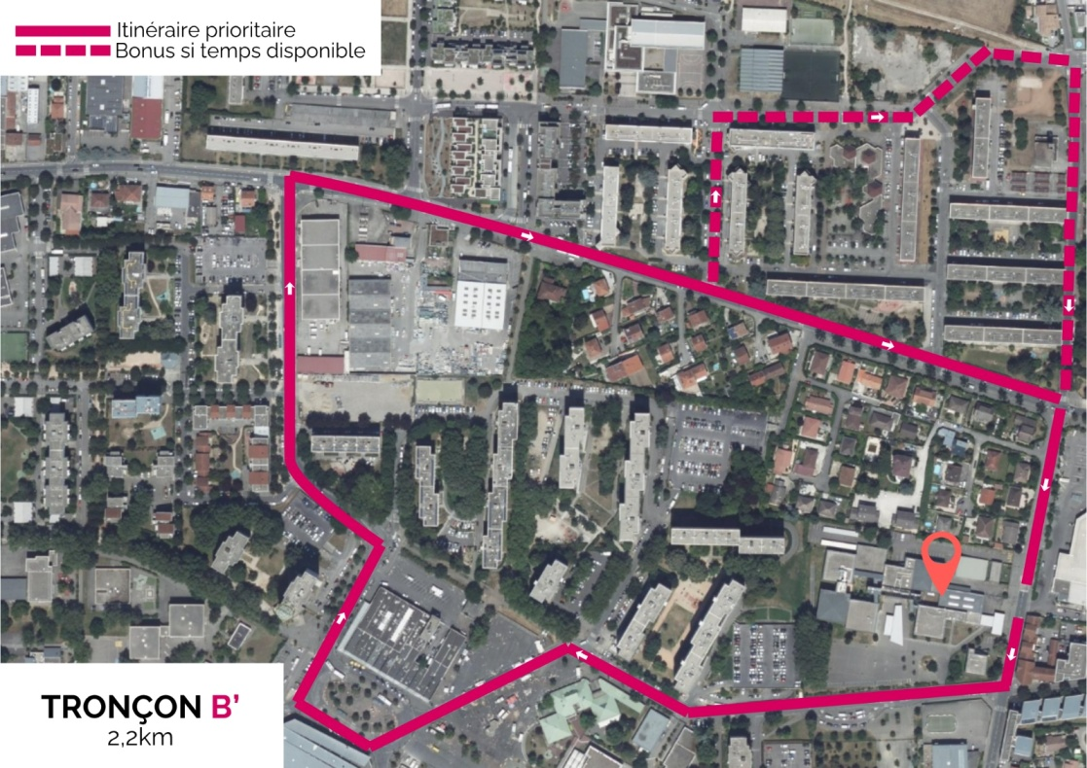
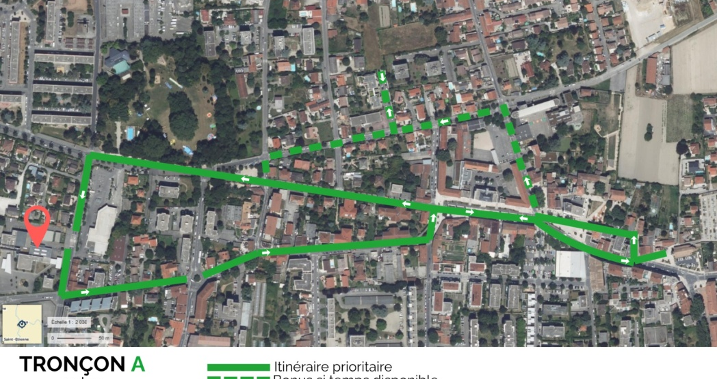
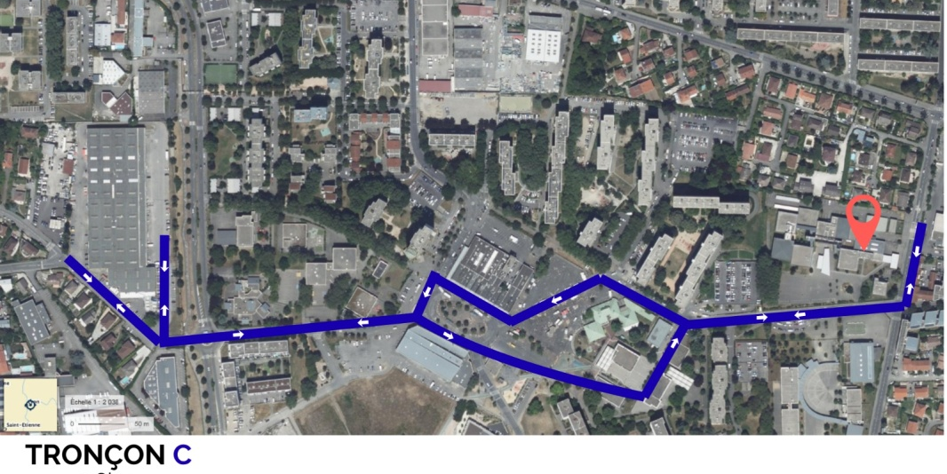
Préparation de la balade
JEUDI PROCHAIN
3 GROUPES
RDV EN CLASSE, puis départ en balade

Slide 13



Préparation de la balade
MISSION DES PHOTOGRAPHES
Photographier les éléments intéressants sur le trajet (publicités, terrasses, devantures, etc.). max 10 photos
2
MISSION DES INTERVIEWEUR·SES
Aller à la rencontre de commerçants et de passants, et leur poser quelques questions simples au sujet de l’alimentation et des fast-foods.
3
MISSION DU CAPTEUR SENSIBLE
Capter les odeurs, les sons et les ressentis lors de la balade (bruyant, calme ? quelles odeurs ? agréable ? Désagréable ?)
1

Slide 14
Préparation de la balade
Être attentif·ve
Déchets
Publicités
Commerces (lesquels ?)
Lieux de production
Sensations
Odeurs
Sons
Activités
Tout ce qui est en lien
avec l’alimentation !
OBJECTIF :
Créer une fresque sur l’alimentation et les fast-foods dans le quartier

Slide 15
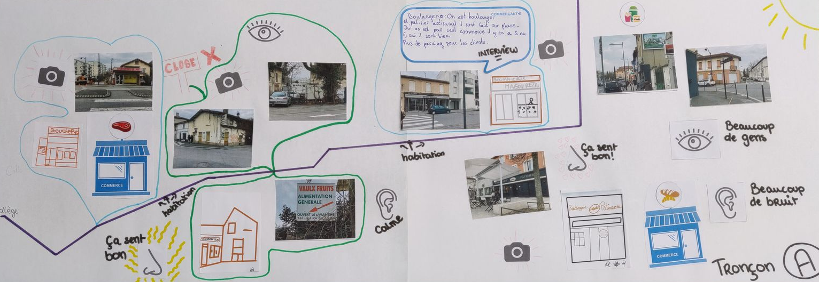
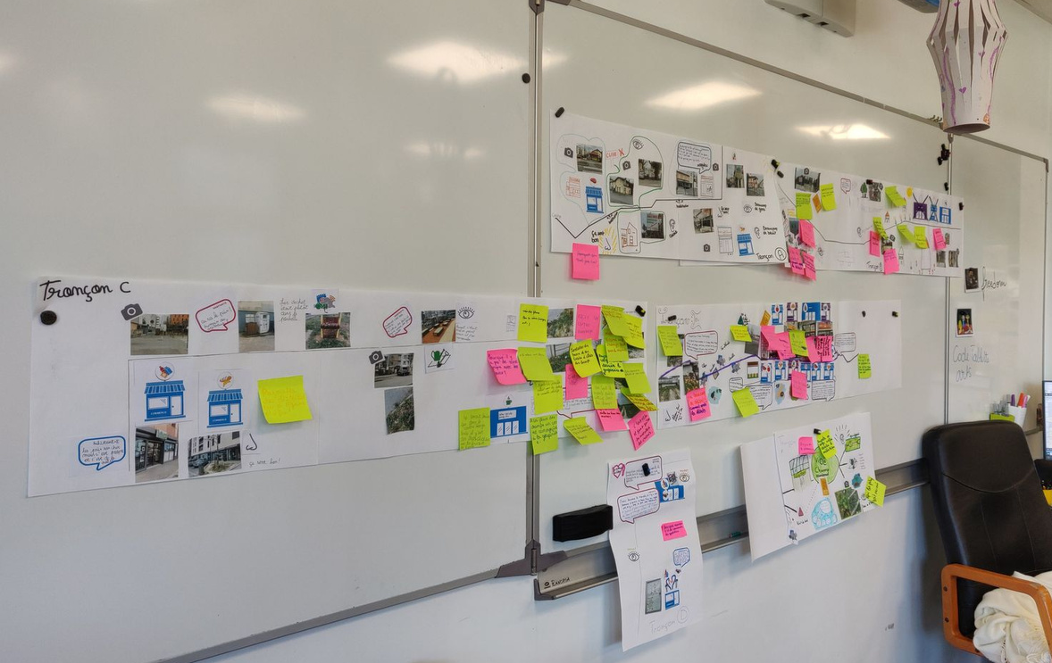
Préparation de la balade
Food Transect réalisé par des collégien.nes du collège Barbusse à Vaulx en Velin
2022-2023

Slide 16
FAST FOOD
Séance 3
Collège Henri Barbusse | 2026
Balade sensible
8

Slide 17
FAST FOOD
Séance 4
Collège Henri Barbusse | 2026
Réalisation des fresques
8

Slide 18
Les séances
On est là !
Séance
1
Séance
2
Séance
3
Séance
4
Séance
5
2h
2h
3h
2h
2h
Pourquoi aller dans un FF ?
Stratégies de marketing
Balade enquête
Réalisation des fresques
Le fast-food idéal
Inter séances
Se cultiver, débattre, s’interroger, etc.
sans intervenant·e

Slide 19
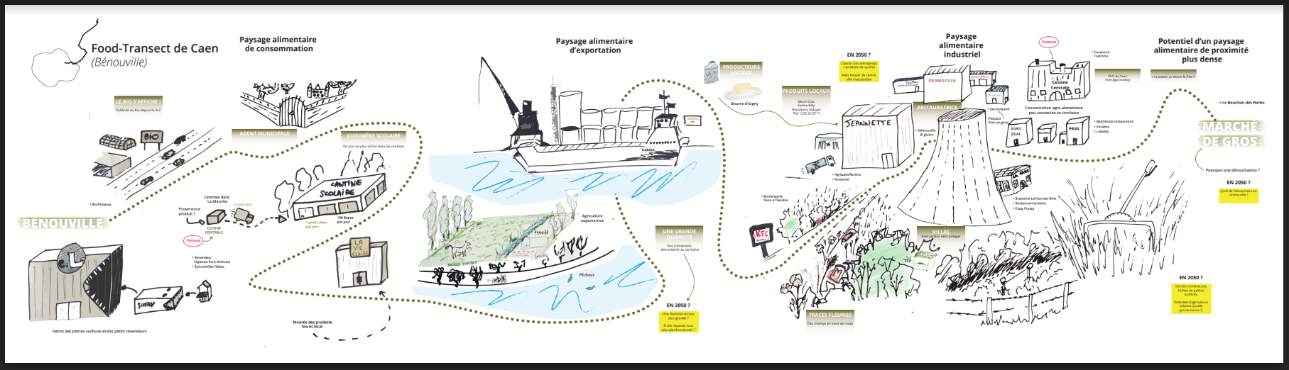
A quoi ressemble une fresque ? 🤔
Food Transect réalisé par des habitant.es de Caen dans le cadre du projet de recherche FRUGAL
2018
Notes:
« la Métropole de Lyon souhaite votre avis sur votre paysage alimentaire et sur la manière dont vous souhaiteriez qu’il évolue. »
Mas du Taureau = Renouvellement urbain

Slide 20
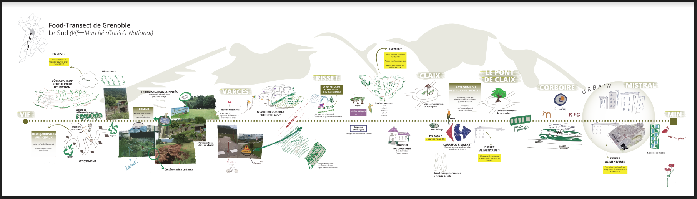

A quoi ressemble une fresque ? 🤔
Food Transect réalisé par des habitant.es de Grenoble dans le cadre du projet de recherche FRUGAL
2018
Des croquis, des photos, des extraits de conversations (verbatims), des ressentis, etc.
Notes:
« la Métropole de Lyon souhaite votre avis sur votre paysage alimentaire et sur la manière dont vous souhaiteriez qu’il évolue. »

Slide 21
Préparation de la balade
JEUDI PROCHAIN
3 GROUPES
RDV EN CLASSE, puis départ en balade

Slide 22



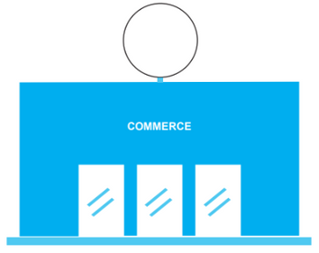










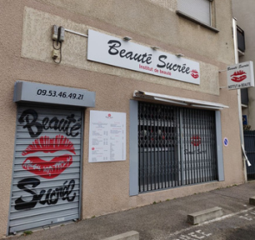
Un exemple de fresque
TRONÇON A
(exemple)
Blablablablabla
Publicité pour
fast food
Peu de monde
Prunier et cerisier
facilement accessibles
Environnement calme, peu de nuisances sonores
Séance 3

Slide 23









AMAP
Serre
Marché
Déchets
Jardin potager
Fruitiers
Ce que
j’ai vu
Ce que
j’ai senti
Ce que
j’ai entendu
Aire pique-nique
Publicités
Compost
Consignes :
  dessiner le tracé (forme libre)
  Découper les pictogrammes utiles, les placer le long du tracé
  Enquêteur.ices sensibles : marquer ce que vous avez ressenti à l’aide des pictogrammes
  Intervieweur.se : compléter les bulles
  Dessinateur.ices et photographes : placez vos dessins et photos
Faire apparaître les endroits où il n’y a rien : vide, mettre un commerce barré...
Photo
Point problématique
Séance 3

Slide 24


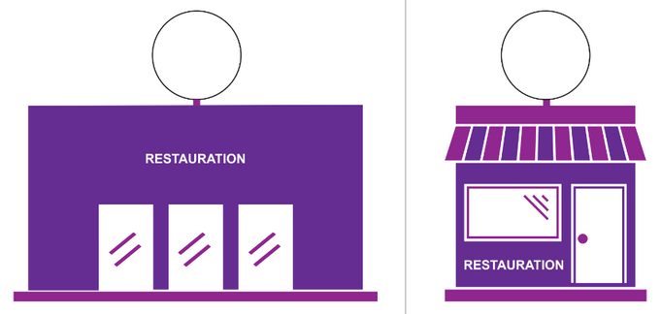

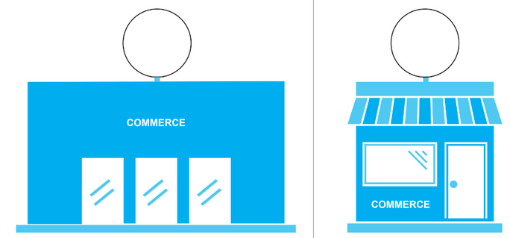

Les pictogrammes
PASTILLES A ASSOCIER AUX COMMERCES ET RESTAURANTS
Alimentation générale
Bio
Café
Solidaire
Boulangerie
Fast food
Grande enseigne de restauration
Petite restauration
Boucherie
Restaurant
Tacos
Exotique
Grande surface
Commerce de proximité
Épicerie
Fromagerie
Séance 3

Slide 25

Analyse des fresques
Point(s)
problématique(s) ?
Offre alimentaire
Environnement
Diversité / Nombre de commerces, de restaurants…
Marketing et publicités
Jardin / agriculture
Accessibilité / Prix
Déchets
Proprété
Public
Solidarité
Type de public
Cohérence offre/besoins/moyens
Ambiance et convivialité
Dispositifs d’aide ou lieux de solidarité

